Slide 1
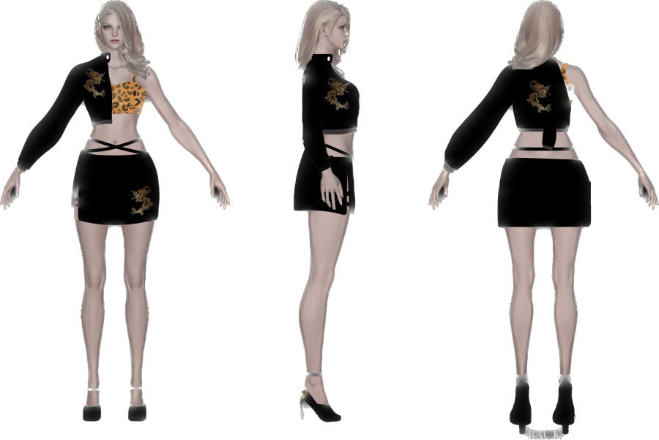
[ ]
Avatar S 발표자료 (230224)
3D 온라인 아바타 맞춤 피팅 쇼핑몰

Slide 2

시스템 구성
:

Slide 3
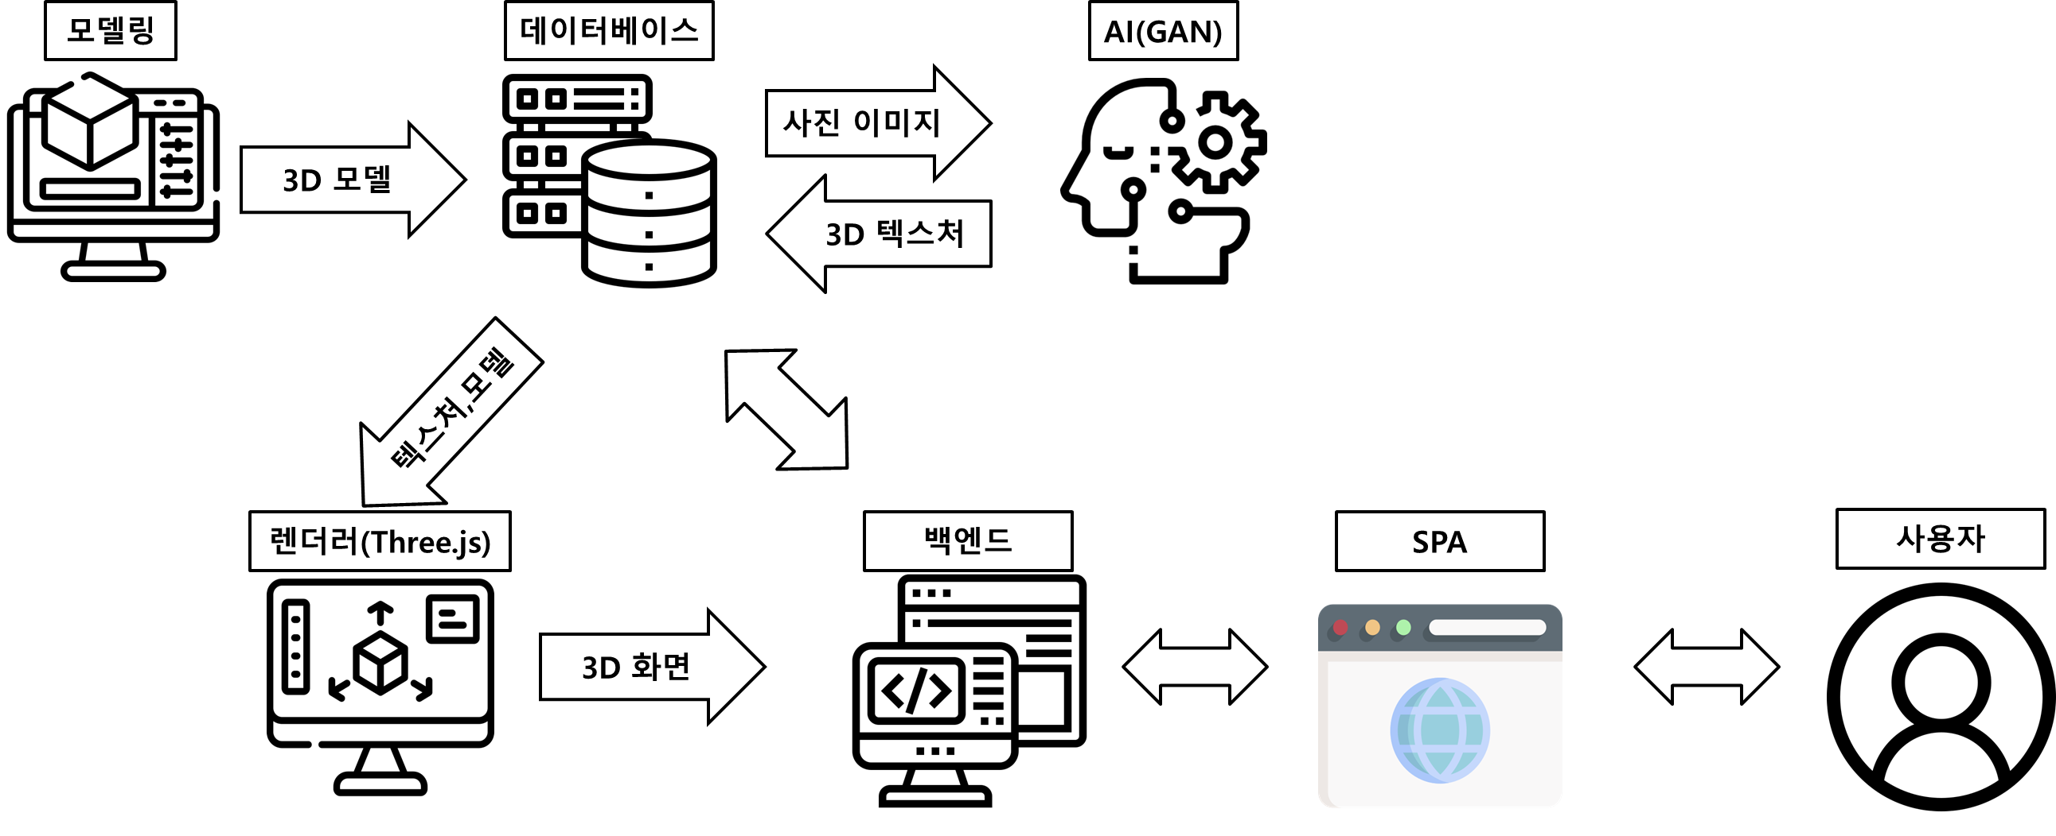
시스템 개요도

Slide 4
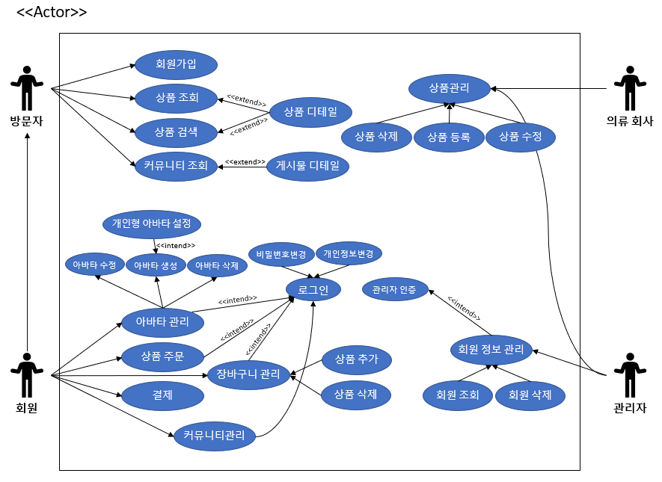
유스케이스 다이어그램
Notes:
논쟁점:
1. 생성 부분을 앞에 두고 그 다음 수정/삭제를 넣어야하는가?

Slide 5
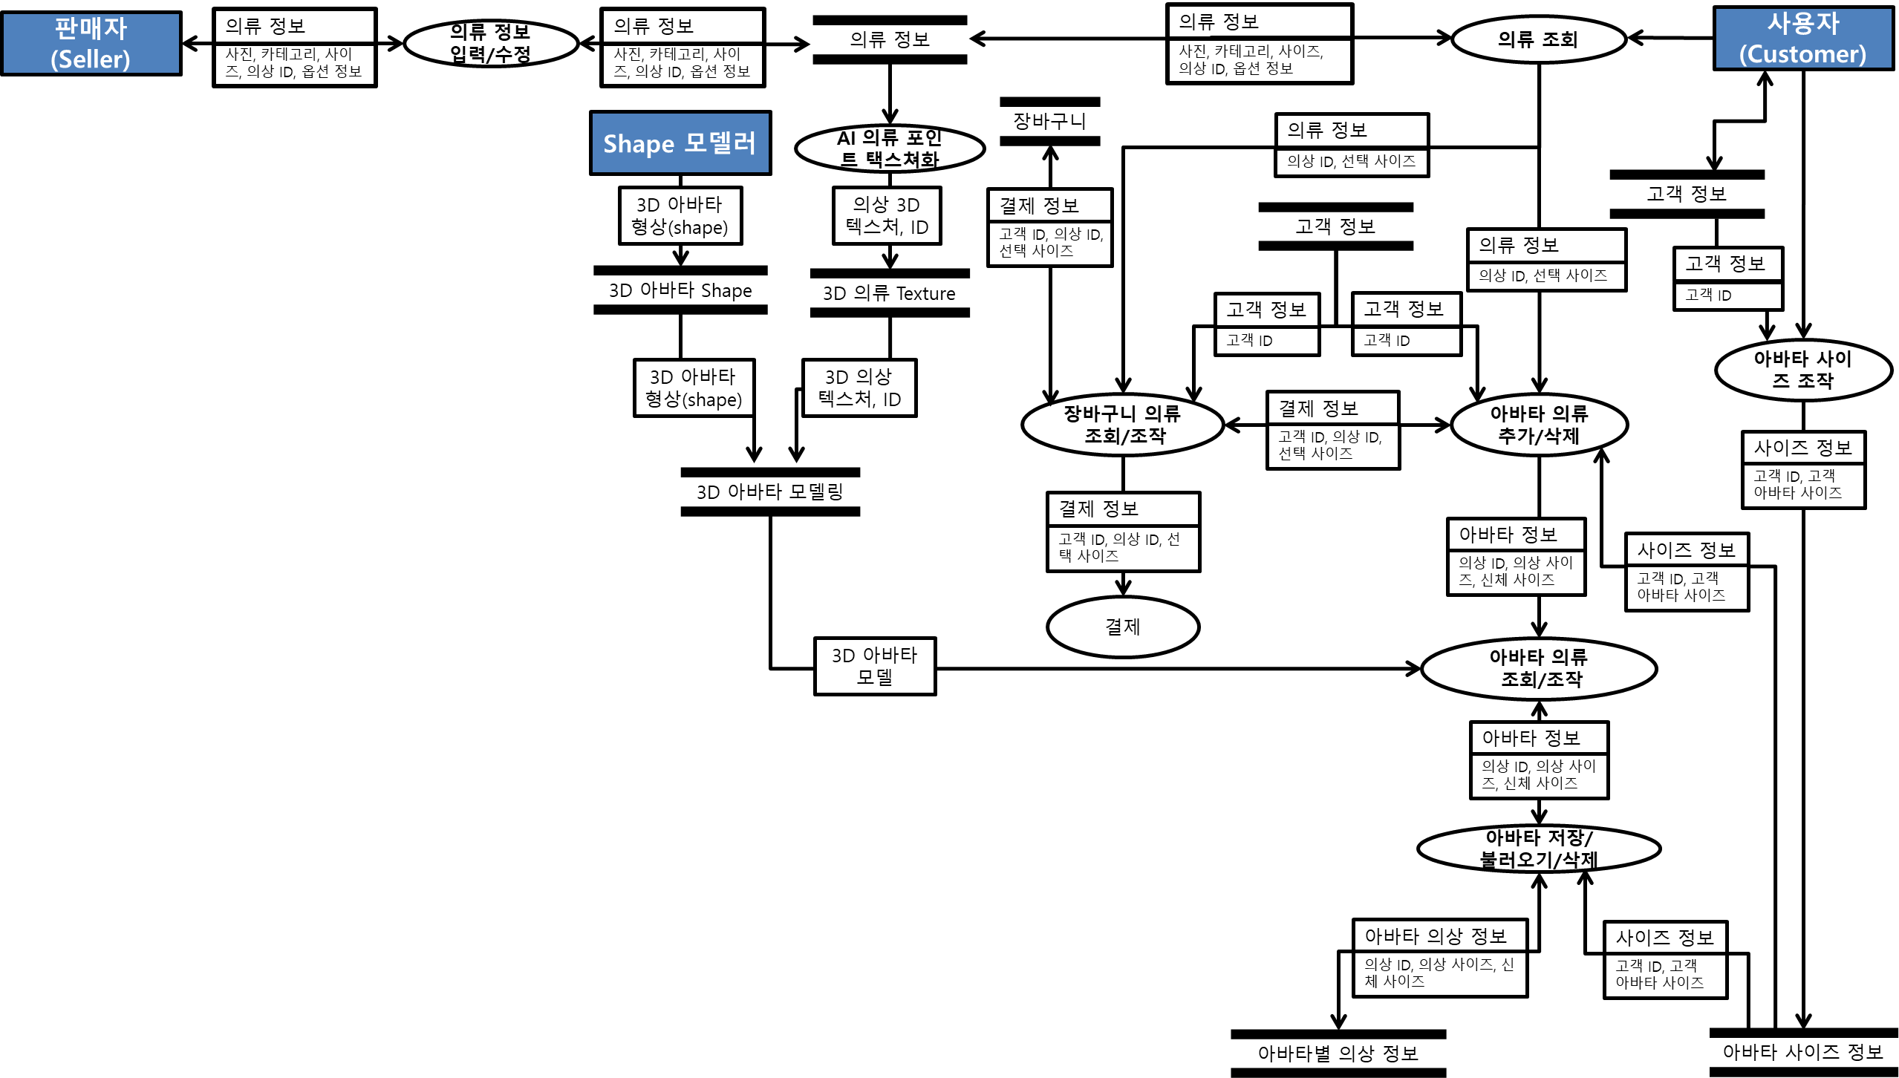
데이터 플로우 다이어그램
Notes:
논쟁점:
1. 생성 부분을 앞에 두고 그 다음 수정/삭제를 넣어야하는가?

Slide 6
간트 차트
:

Slide 7
백엔드 | 계획 시작 | 실행 기간
프론트 구성 | 1 | 2
프레임 워크, API 설정 | 3 | 2
백엔드 개발 | 5 | 21
DB연동, 관리 | 26 | 4
서버 구동 및 호스팅 | 30 | 3
인공지능 | 계획 시작 | 실행 기간
인공지능 수학 학습 | 1 | 1
알고리즘 선정 | 2 | 1
데이터셋 마련 | 3 | 4
인공지능 테스트 | 7 | 16
모델링 | 계획 시작 | 실행 기간
아바타 모델링 | 1 | 12
의류 모델 | 13 | 20
수정 및 테스트 | 33 | 3
렌더링 | 계획 시작 | 실행 기간
렌더링 학습 | 23 | 3
렌더링 개발 | 26 | 8
렌더링 테스트 | 34 | 2

Slide 8
백엔드 | 1 | 2 | 3 | 4 | 5 | 6 | 7 | 8 | 9 | 10 | 11 | 12 | 13 | 14 | 15 | 16 | 17 | 18 | 19 | 20 | 21 | 22 | 23 | 24 | 25 | 26 | 27 | 28 | 29 | 30 | 31 | 32 | 33 | 34 | 35 | 36 | 37 | 38
프론트 구성
프레임 워크, API 설정
백엔드 개발
DB연동, 관리
서버 구동 및 호스팅
모델링 | 1 | 2 | 3 | 4 | 5 | 6 | 7 | 8 | 9 | 10 | 11 | 12 | 13 | 14 | 15 | 16 | 17 | 18 | 19 | 20 | 21 | 22 | 23 | 24 | 25 | 26 | 27 | 28 | 29 | 30 | 31 | 32 | 33 | 34 | 35 | 36 | 37 | 38
아바타 신체 모델링
아바타 의류 모델링
수정 및 변경 기간

Slide 9
인공지능 | 1 | 2 | 3 | 4 | 5 | 6 | 7 | 8 | 9 | 10 | 11 | 12 | 13 | 14 | 15 | 16 | 17 | 18 | 19 | 20 | 21 | 22 | 23 | 24 | 25 | 26 | 27 | 28 | 29 | 30 | 31 | 32 | 33 | 34 | 35 | 36 | 37 | 38
인공지능 수학 학습
알고리즘 선정
데이터 수집
인공지능 테스트
렌더링 | 1 | 2 | 3 | 4 | 5 | 6 | 7 | 8 | 9 | 10 | 11 | 12 | 13 | 14 | 15 | 16 | 17 | 18 | 19 | 20 | 21 | 22 | 23 | 24 | 25 | 26 | 27 | 28 | 29 | 30 | 31 | 32 | 33 | 34 | 35 | 36 | 37 | 38
렌더링 학습
렌더링 개발
렌더링 테스트

Slide 10
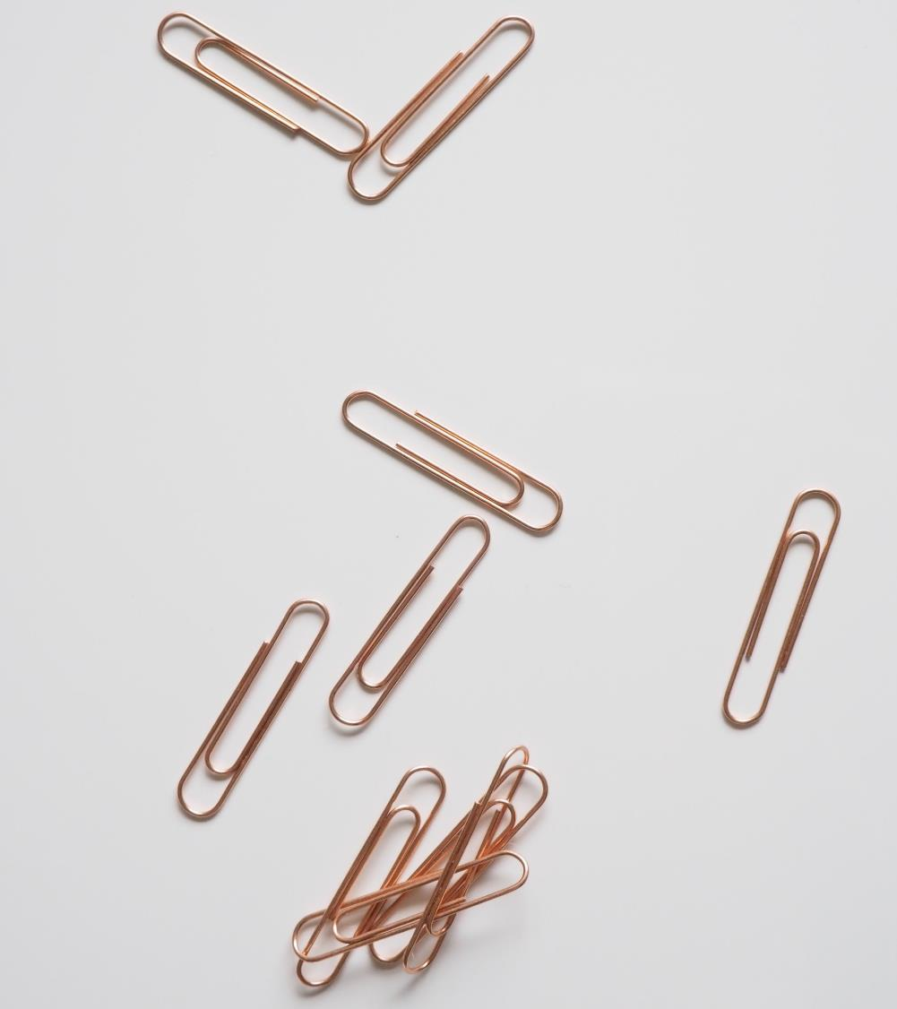
저번주에 한 내용
:머리 모델링 작업, 옷 세부 모델링 프로그램 설치 및
예제 사용, 마이페이지 샘플 작성, 데이터베이스 관련 스프링
내용 학습, User API 디버깅, 정보구조도 작성, 코랩을 통한
Cycle Gan 학습

Slide 11
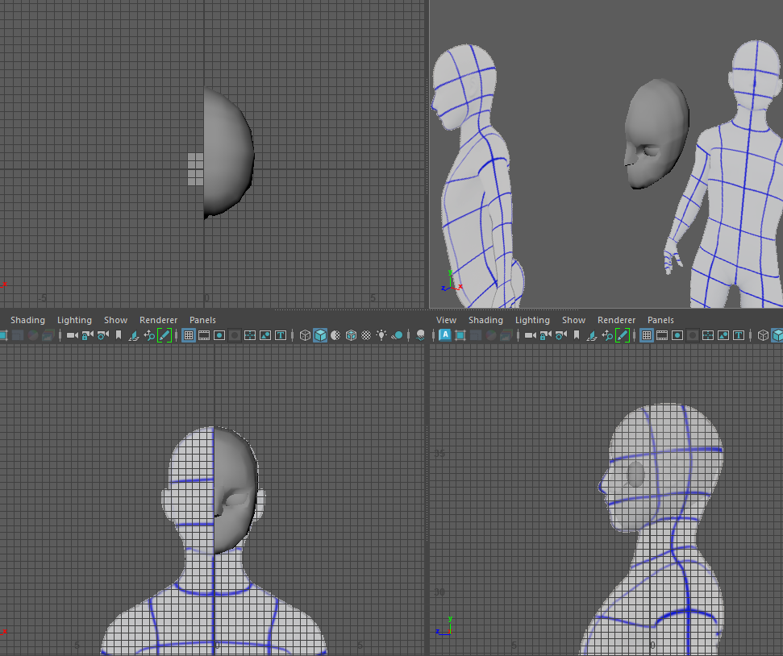
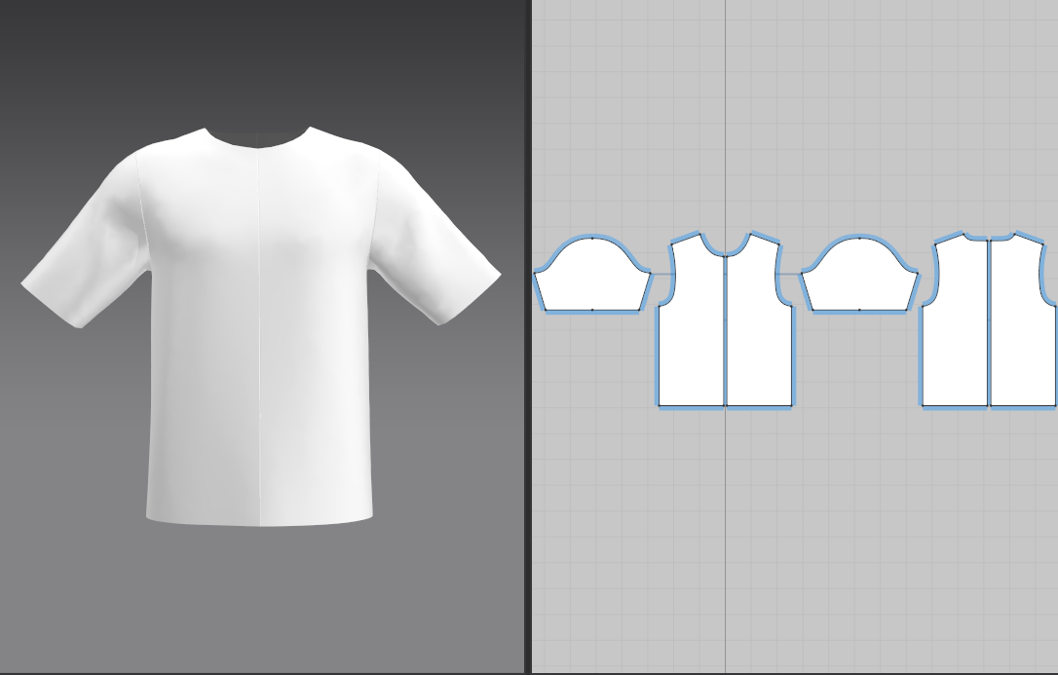
머리 모델링 작업
옷 세부 모델링 프로그램(MarvelousDesigner) 다운

Slide 12
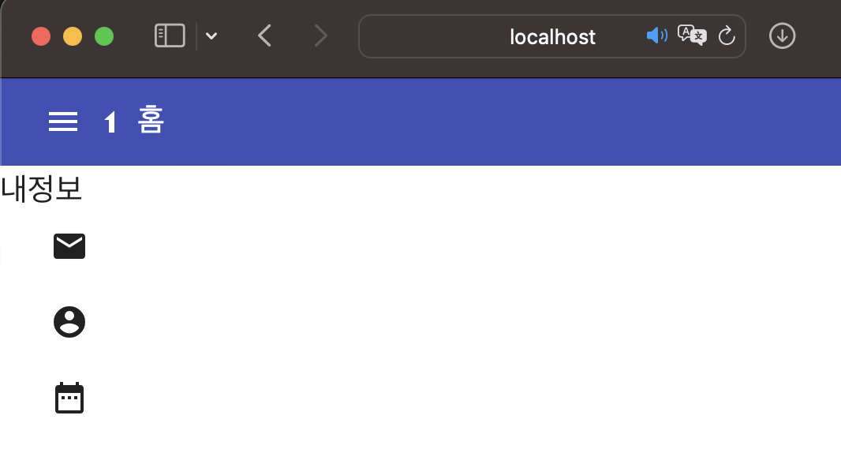
<마이페이지> 항목 구성
구성 내용
가입한 ID(메일 형식)
이름
가입 일자
추가 할 내용
구매 내역
작성한 리뷰
개인정보 수정

Slide 13
Depth1 | Depth2 | Depth3
마이페이지 | 주문내역
 | 개인정보수정
 | 작성 한 리뷰
로그인/로그아웃 | 회원가입
 | 아이디 찾기
 | 비밀번호 찾기
아바타 | 관심 상품
 | 추천 상품
 | 아바타 목록 | 아바타 편집
 |  | 아바타 삭제
장바구니
카테고리 | 아우터 | 후드, 재킷, 코트, 패딩
 | 상의 | 니트, 셔츠, 맨투맨, 티셔츠
 | 하의 | 데님, 숏, 레깅스, 스커트
 | 신발 | 구두, 운동화, 슬리퍼
 | 한벌옷 | 원피스
 | 모자 | 비니, 볼캡, 버킷
 | 기타 | 액세서리
검색
초기 정보구조도 작성

Slide 14
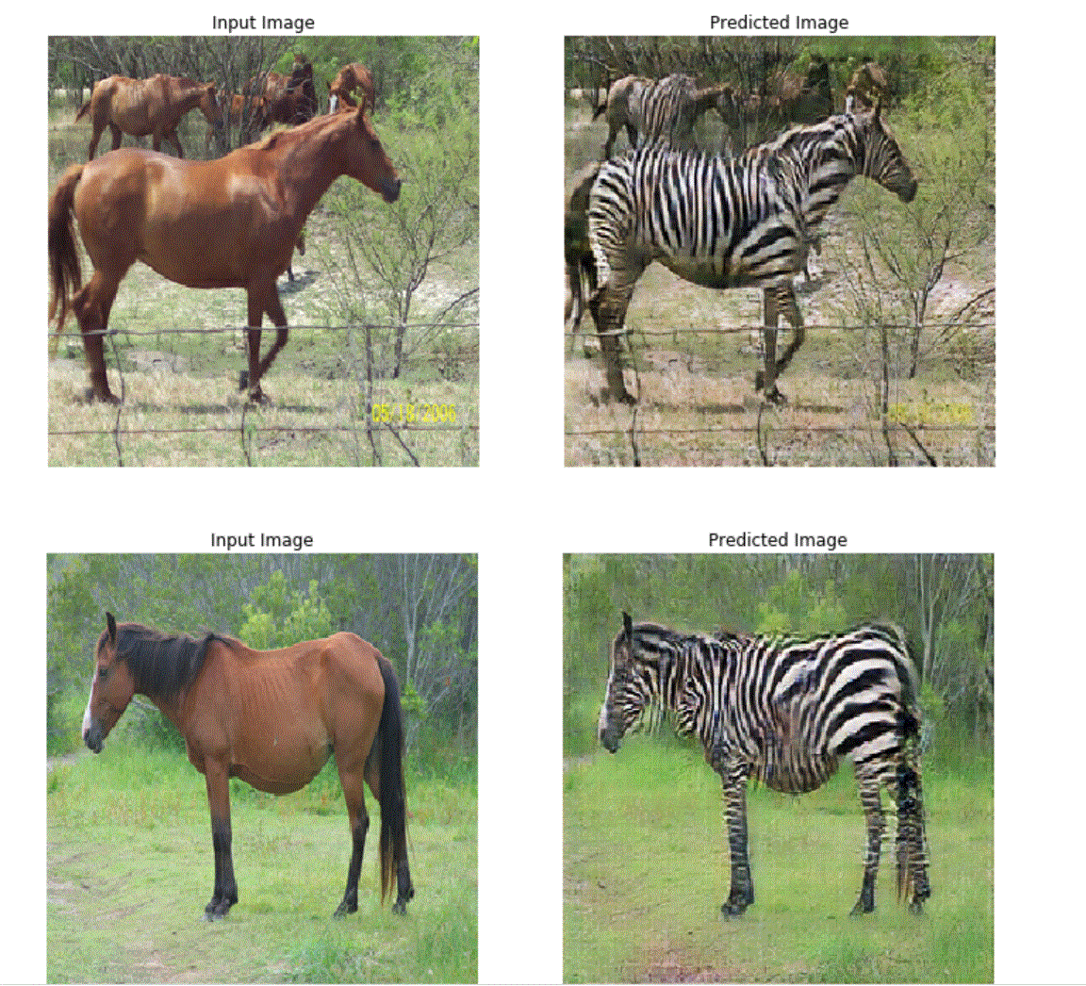
컨투어방식을 통해서 테스트 데이터를 만드는 것의 효율성 문제점 발견
Cycle GAN을 통해서 테스트 데이터 제작으로 변경
Google Colab Cycle Gan학습

Slide 15
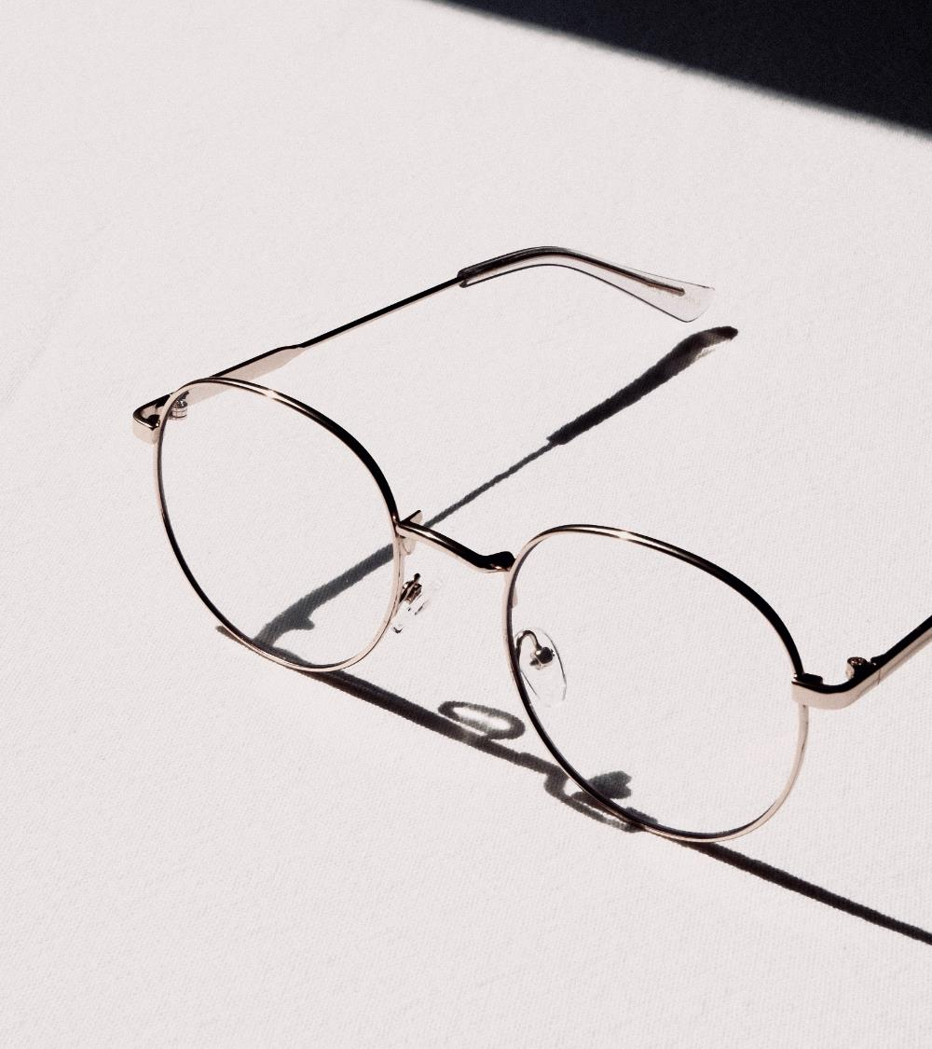
이번주에 한 내용
: 머리 모델링 작업, 옷 세부 모델링 프로그램 설치 및
예제 사용, 마이페이지 샘플 작성, 데이터베이스 관련 스프링
내용 학습, User API 디버깅, 정보구조도 작성, 코랩을 통한
Cycle Gan 학습

Slide 16
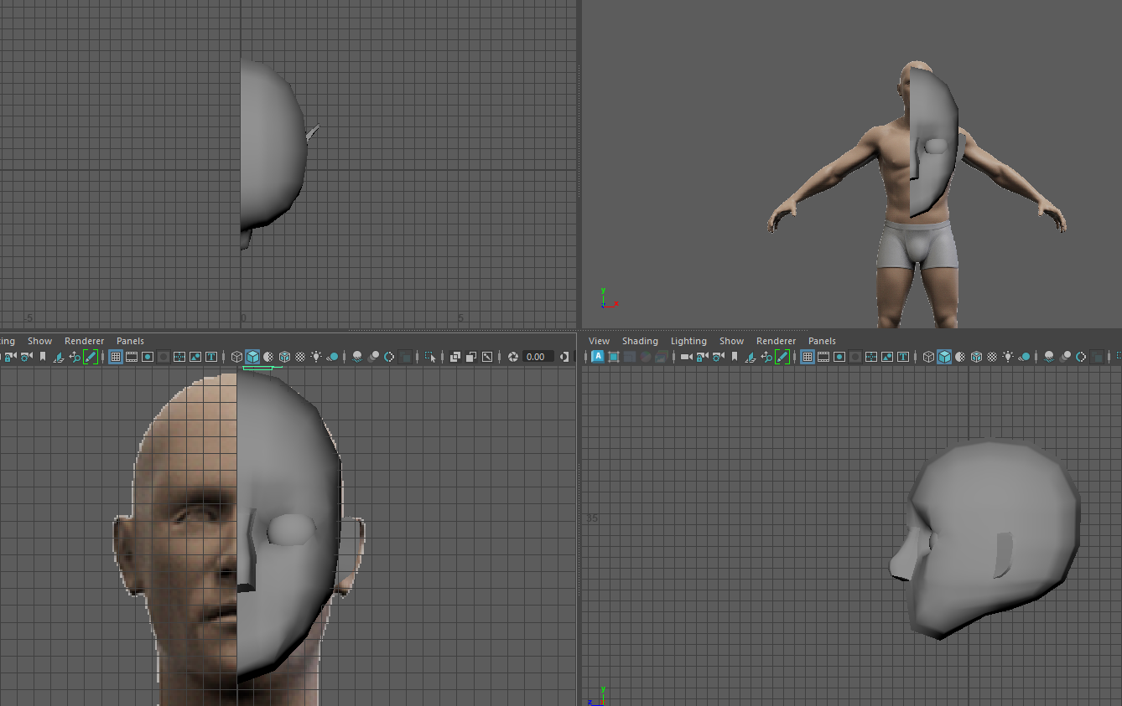
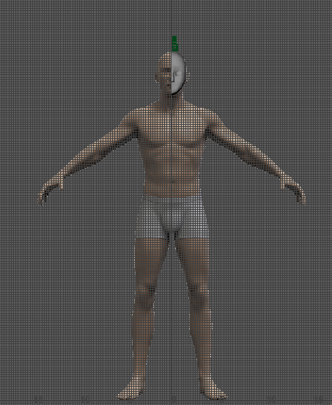
머리 모델링 작업
몸통 모델링 기초 작업

Slide 17
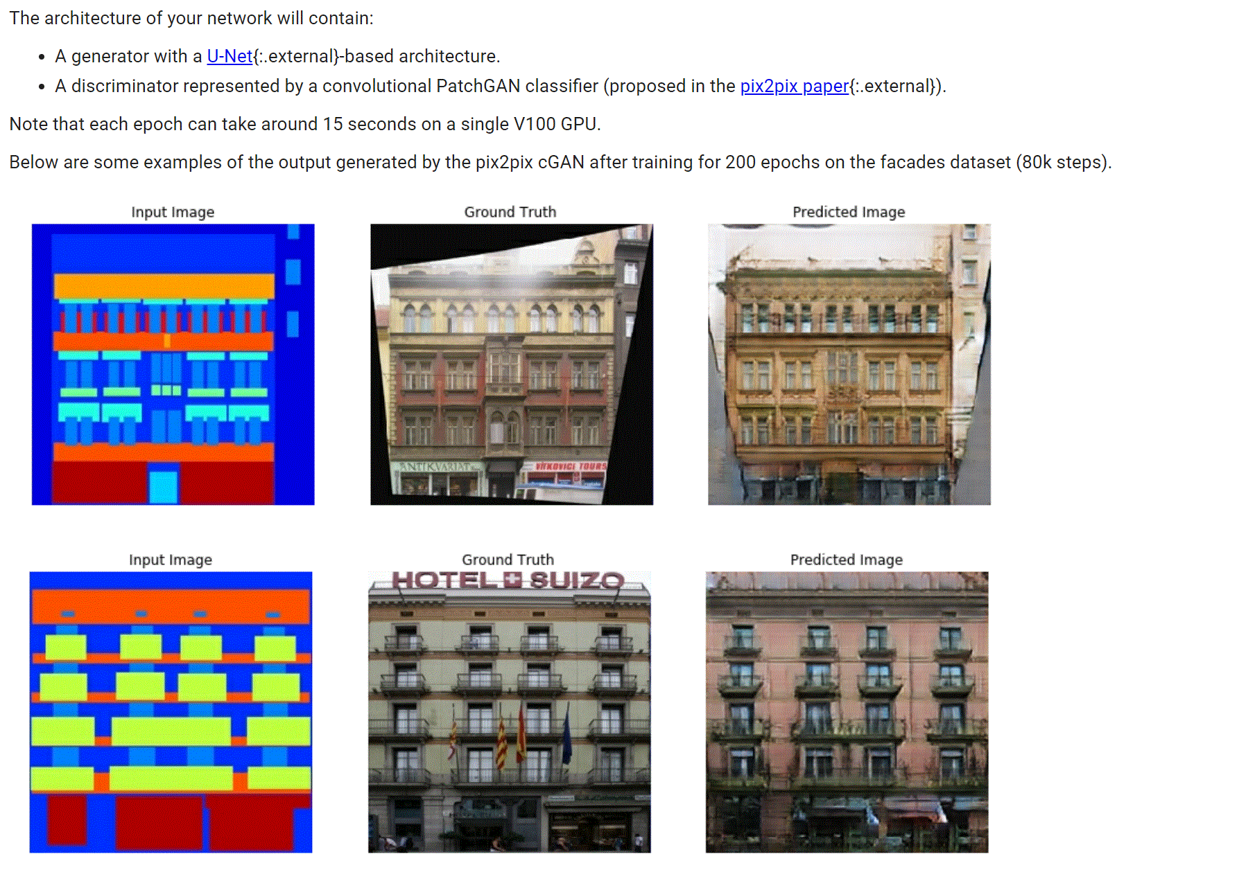
원하는 결과물의 조건과 모델의 적합성을 Pix2Pix모델로 Colab으로 코드 작성

Slide 18
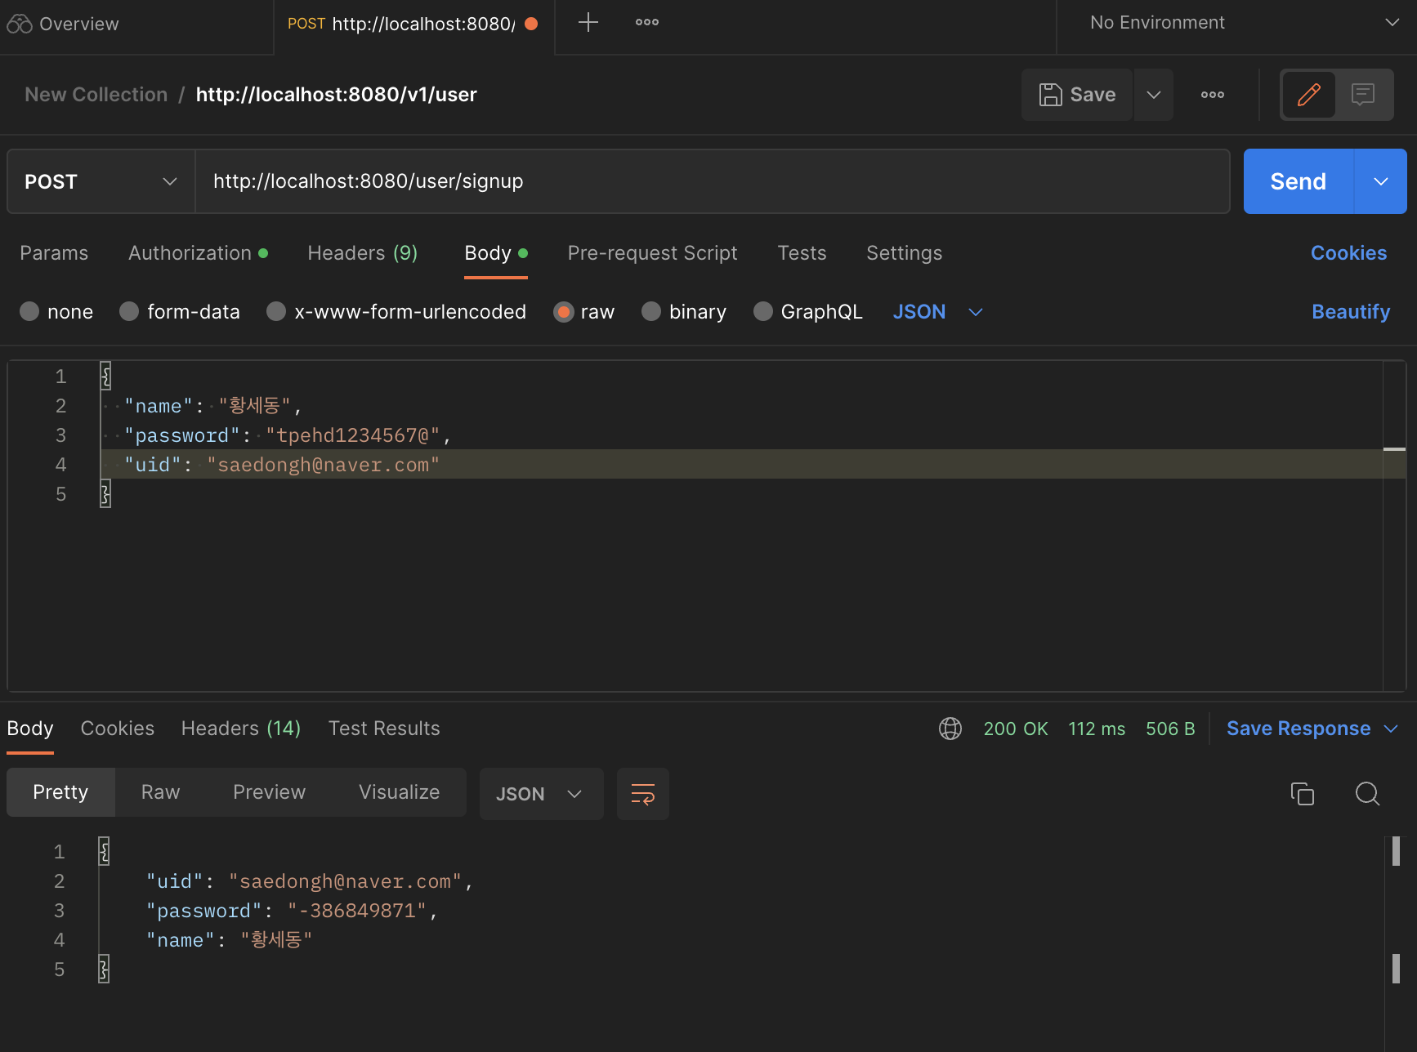
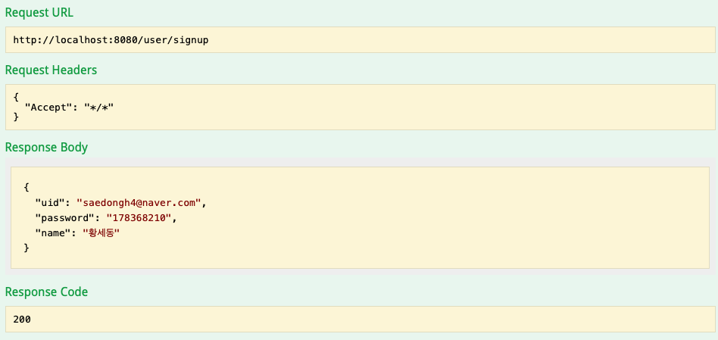
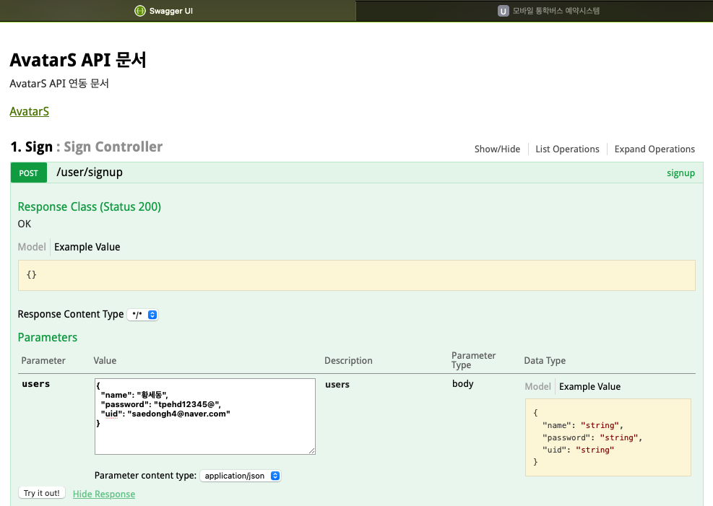
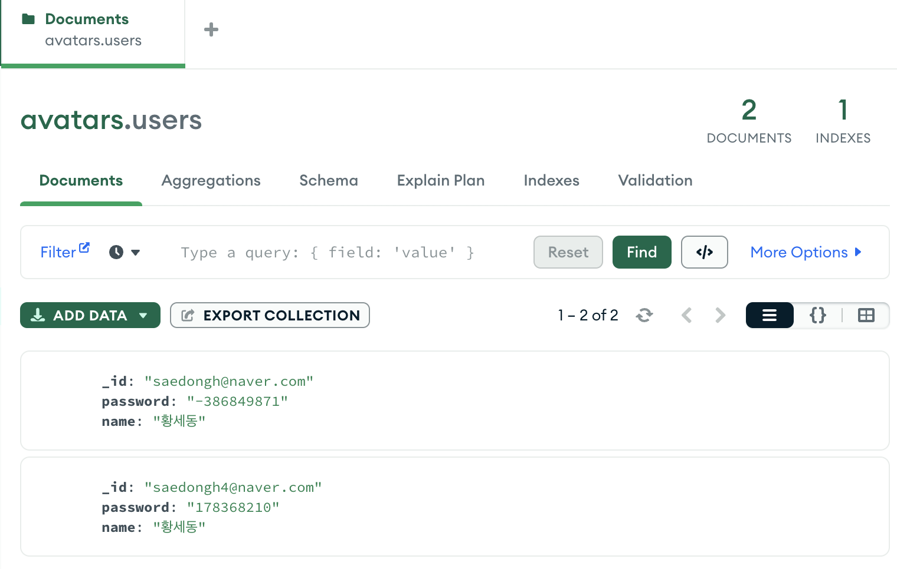
DB 를 SQL(H2) 에서 NoSQL(MongoDB)로 변경 후 확인

Slide 19
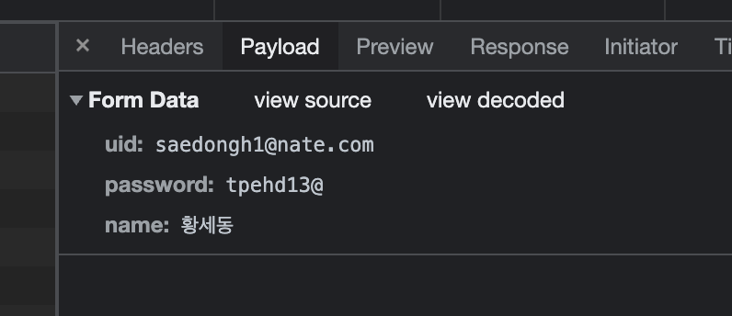
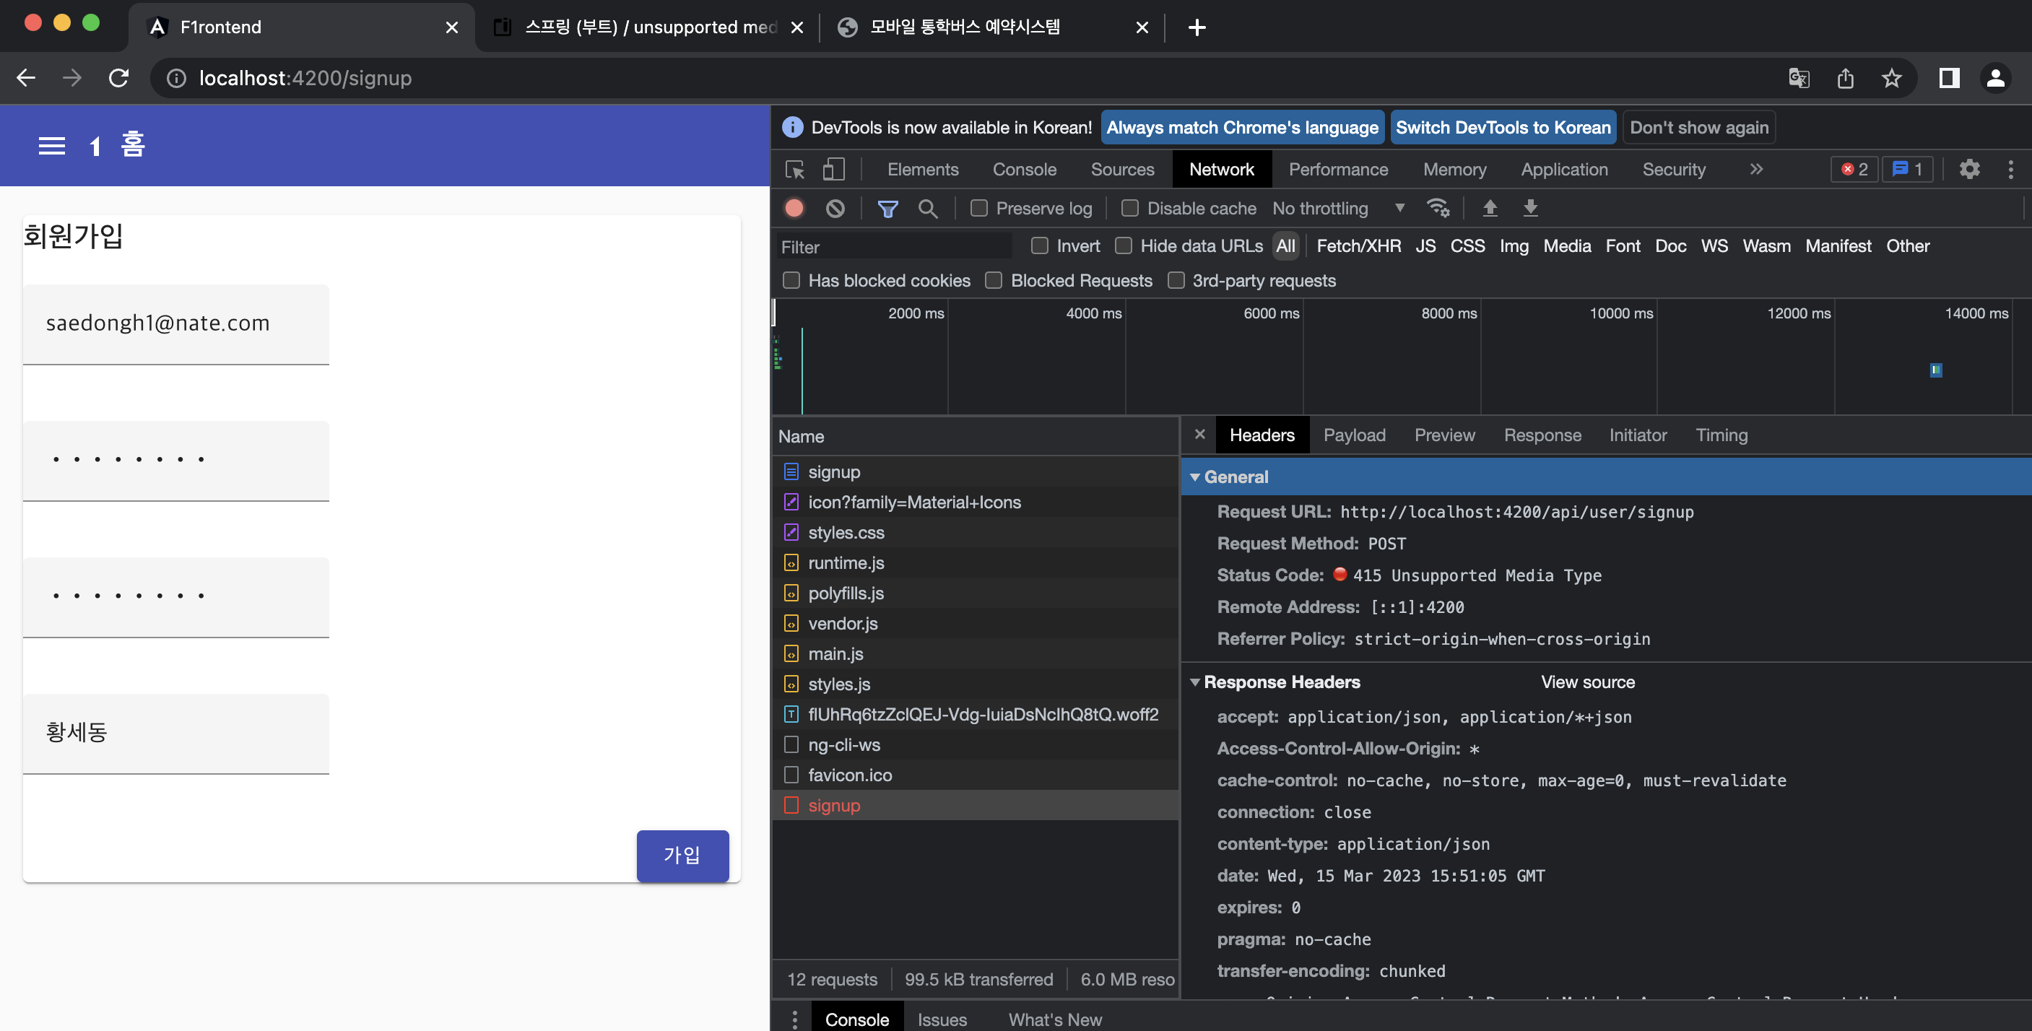
그러나 지원하지 않는 미디어 타입 오류 ”415” 코드 발생, 프론트와 백 사이의 오류 점을 찾아보려 했으나, 폼 데이터는 정상적으로 들어가는 것으로 확인됩니다.
결국 해결 실패

Slide 20
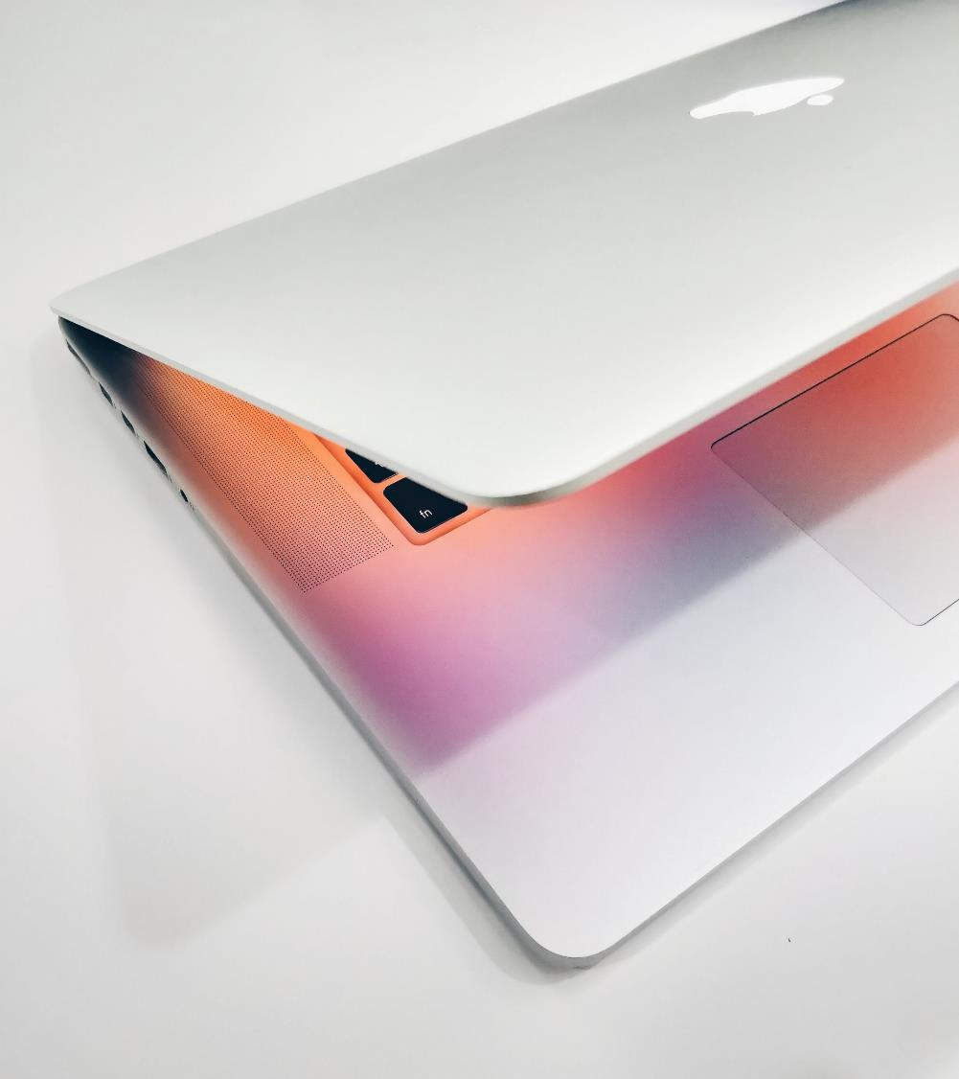
다음주에 할 내용

Slide 21
다음주
다음주 작업 예정 내용
1
pix2pix
: 학습 및 코드 작성
2
모델링 작업
: 의상 모델링, 몸통 모델링
3
백엔드
: 상품 DB Schema 구성 및 관련 API 설계
4
프론트엔드
: GNB front 뼈대 제작

Slide 22
현재까지 진행 상황
:

Slide 23
0주차 (~1/11) | 아이디어 도출 작업 (브레인 스토밍 브레인 라이팅 TRIZ 기법) 페이지 기능, 페이지 우선순위 정의 툴선정 프로세스 선정 밴치마킹 설문조사
1주차 (~1/12) | 설계 회의
2주차 (~1/26) | 설계 회의 및 프로젝트 계획서 작성
3주차 (~2/2) | 백&프론트 프레임 선정, AI 학습 위한 데이터 전처리, 렌더링 툴을 통한 실습 학습, 모델링 툴 및 샘플 학습
4주차(~2/9) | 인공지능 인식을 위한 배경 제거 작업, 샘플을 통한 데이터 모델링 학습, 기초 페이지 및 최초 페이지 플로우 선정 작업
5주차(~2/16) | 배경 알파값 제거, 모델링 작업 전 스케치 작업 및 조율, 백엔드(API 개발) 및 프론트 엔드 추가 작업
6주차(~2/23) | 머리 모델링 작업, 옷 세부 모델링 프로그램 설치 및 예제 사용, 마이페이지 샘플 작성, 데이터베이스 관련 스프링 내용 학습, User API 디버깅, 정보구조도 작성
7주차(~3/2) | 머리 모델링 작업, 옷 세부 모델링 프로그램 설치 및 예제 사용, 마이페이지 샘플 작성, 데이터베이스 관련 스프링 내용 학습, User API 디버깅, 정보구조도 작성, 코랩을 통한 Cycle Gan 학습
8주차(~3/9) | 머리 모델링 작업, 옷 세부 모델링 프로그램 설치 및 예제 사용, 마이페이지 샘플 작성, 데이터베이스 관련 스프링 내용 학습, User API 디버깅, 정보구조도 작성, 코랩을 통한 Cycle Gan 학습
Notes:
주차 기준 : 회의 횟수 기준

Slide 24
9주차(~3/16) | 머리 모델링 작업, 옷 세부 모델링 프로그램 설치 및 예제 사용, 마이페이지 샘플 작성, 데이터베이스 관련 스프링 내용 학습, User API 디버깅, 정보구조도 작성, 코랩을 통한 Cycle Gan 학습
10주차
11주차
12주차
13주차
14주차
15주차
16주차
Notes:
주차 기준 : 회의 횟수 기준

Slide 25
17주차
18주차
19주차
20주차
21주차
22주차
23주차
24주차
Notes:
주차 기준 : 회의 횟수 기준

Slide 26
25주차
26주차
27주차
28주차
29주차
30주차
31주차
32주차
Notes:
주차 기준 : 회의 횟수 기준

